Slide 1



5. BIENALNA KONFERENCA
MREŽE EVALVATORJEV ZAHODNEGA BALKANA WBEN5, Ljubljana, 29. in 30. september 2023
Jože Kos Grabar *
Osrednji dejavniki in rezultati prostorskega načrtovanja
na občinski ravni v Sloveniji na začetku XXI. stoletja
Uporabljeni način ‚evalvacije‘ za zadevno temo
Antropogene danosti in razvojni potenciali (po sektorjih – prostorski vidik)
Naravne prostorske in okoljske danosti, omejitve in varstvene zahteve
Prostorski rezultati (procesi, stanje … perspektive)
Udeleženi družbeni subjekti (vloga, perspektive)
Sistem prostorskega načrtovanja (pretekle spremembe … perspektive)
* univ. dipl. inž. geod., pooblaščeni prostorski načrtovalec
ZUM urbanizem, planiranje, projektiranje d.o.o., Maribor, Slovenija
Slovensko društvo evalvatorjev (SDE), Ljubljana, Slovenija

Slide 2


Osrednji dejavniki in rezultati prostorskega načrtovanja na občinski ravni v Sloveniji na začetku XXI. stoletja
Uporabljeni način ‚evalvacije‘ za zadevno temo
Osebna strokovna analiza in sinteza
Izobraževanje in profesionalno 40-letno delovanje na področju prostorskega in urbanističnega planiranja na lokalni in regionalni ravni:
dodiplomski študij (1978–1983) in podiplomski študij (1992–1995)
priprava prostorskih aktov in strokovnih podlag (1987–2023)
avtorski strokovni članki (1994–2022)
aktivnosti strokovnih združenj (prostorsko planiranje, geodezija, evalviranje; 1990–2023)

Slide 3


Osrednji dejavniki in rezultati prostorskega načrtovanja na občinski ravni v Sloveniji na začetku XXI. stoletja
Antropogene danosti in razvojni potenciali (po sektorjih – prostorski vidik)
Poudarki DOSLEJ-POPREJ (po hierarhiji):
- demografsko stanje, stanov. bivanje
- promet
- proizvodne in predelovalne dejavnosti
- energetika
- izobraževanje, razvoj kadrov
- zdravstvo
- oskrba-storitve
- elektronske komunikacije
- turizem, rekreacija
- obramba
- …
Poudarki VNAPREJ (PERSPEKTIVNO, po hierar.):
- demografsko stanje, stanov. bivanje
- izobraževanje, razvoj kadrov
- elektronske komunikacije
- energetika
- zdravstvo
- oskrba-storitve
- proizvodne in predelovalne dejavnosti
- promet
- obramba
- turizem, rekreacija
- …

Slide 4

Osrednji dejavniki in rezultati prostorskega načrtovanja na občinski ravni v Sloveniji na začetku XXI. stoletja
Naravne prostorske in okoljske danosti, omejitve in varstvene zahteve
DANOSTI – ne/živa narava:
sončna energija in svetloba, druge danosti oz. dejavniki iz vesolja
zemlja, prst, tla, relief, mineralne surovine
voda, podzemni/nazemni/podnebni vodni tokovi
zrak, ozračje, podnebni procesi
rastlinstvo, glive, bakterije, virusi
živalstvo (prostoživeče in gojeno)
…
OMEJITVE in VARSTVENE ZAHTEVE:
skupni obseg plodne zemlje in kopenskih površin – dopusten obseg sprememb namembnosti tal in dodatnega poseljevanja
skupni obseg vodnih virov, oceanov in morij – trajnostna raba in dopustno onesnaženje, čiščenje onesnaženosti
stabilno podnebje, nosilna kapaciteta ozračja za vnos novotvorjenih plinov – čist zrak, T⁰C zraka
rezerve neobnovljivih energetskih virov in mineralnih surovin – ponovna uporaba
zadostne in trajnostne populacije prostoživečih živali – neizumiranje, ohranitev/obnova/krepitev biotske raznovrstnosti
ohranitev in obnova naravnih vrednot
…

Slide 5
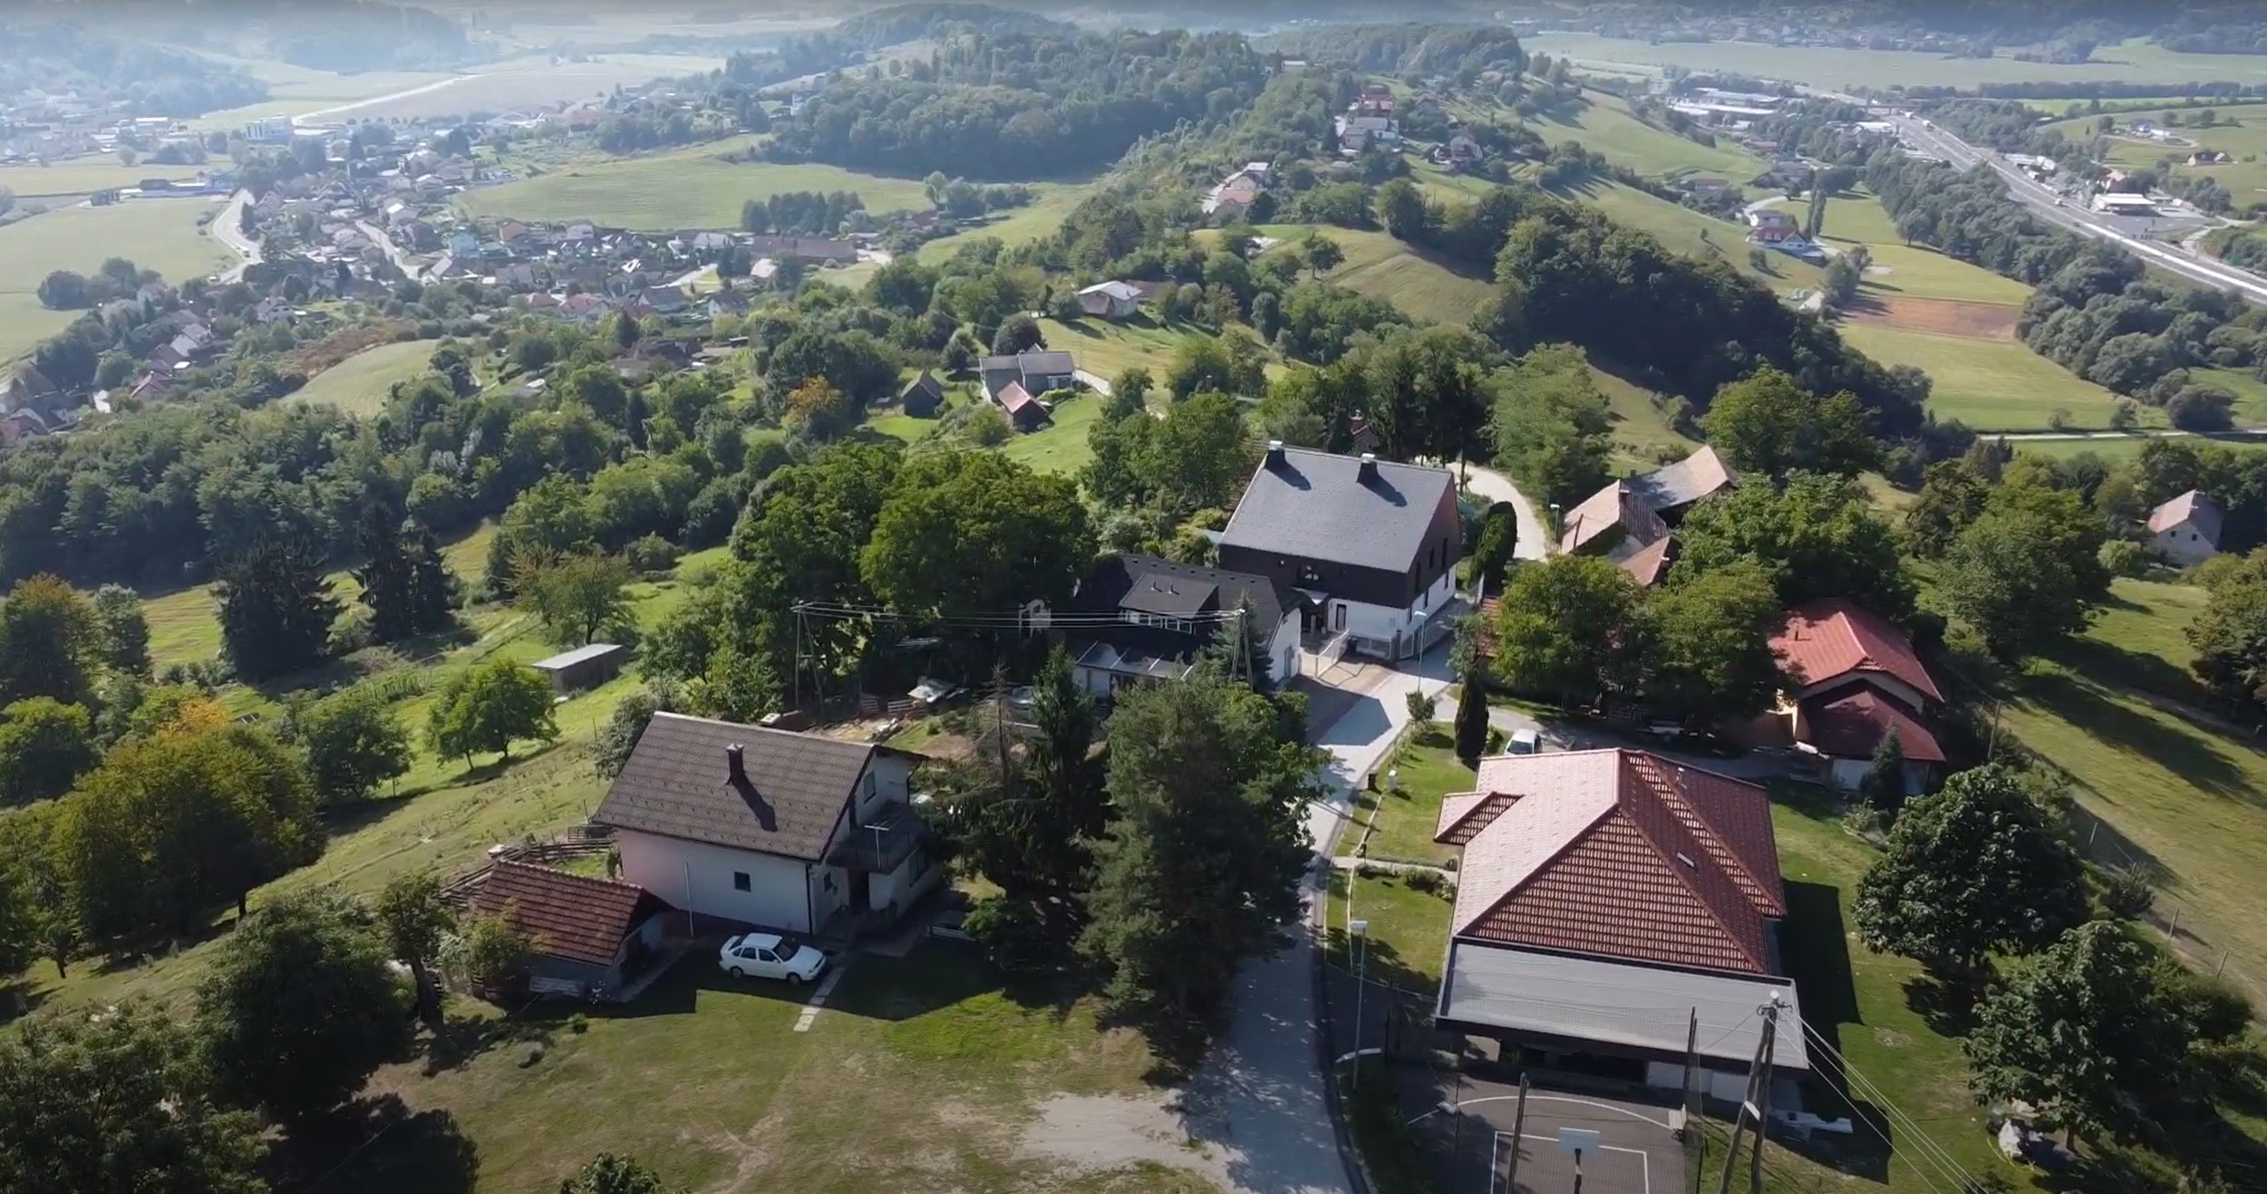
Osrednji dejavniki in rezultati prostorskega načrtovanja na občinski ravni v Sloveniji na začetku XXI. stoletja
Prostorski rezultati (procesi, stanje ... perspektive) – 1
(pešajoča) policentričnost, suburbanizacija, razprševanje individualne poselitve
praznjenje podeželja, razvojna pasivnost obmejnih delov države, čezmejni privlaki
pretirane zgostitve delovnih mest, dosti malih in srednje velikih podjetij, veliki trgovski centri
razvejanost cestnega omrežja, obsežni dnevni prometni tokovi (avtomobil), šibek javni promet
Pesnica pri Mariboru z okolico v suburbanem zaledju Maribora (foto dr. Andrej Žižek)

Slide 6
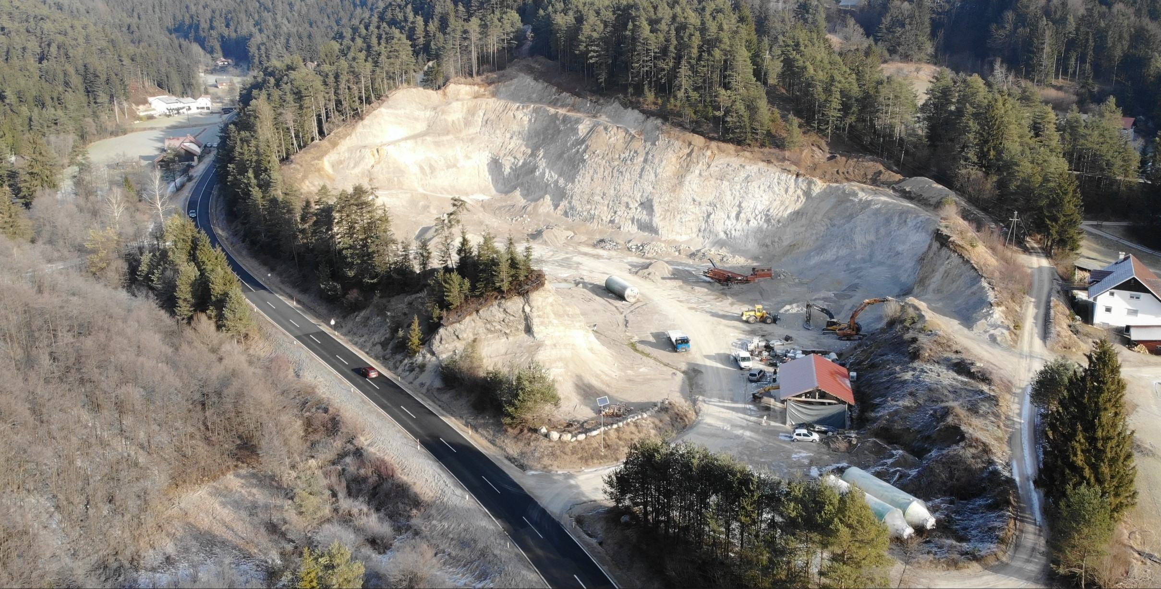
Osrednji dejavniki in rezultati prostorskega načrtovanja na občinski ravni v Sloveniji na začetku XXI. stoletja
Prostorski rezultati (procesi, stanje ... perspektive) – 2
fragmentacija prostora (kmet. zemljišča, gozdovi v nižinah), lastniško drobljenje posesti
stagnacija historičnih središč, ponekod zanemarjena kulturna dediščina
(pre)intenzivna raba naravnih virov, onesnaževanje prsti in podtalnice, mikrodelci v zraku
ogrožene naravne vrednote (turizem, rekreacija …)
hrupna bivalna območja, svetlobno onesnaževanje
ponavljajoči se, neinovativni prostorsko razvojni projekti
Peskokop v bližini Mislinje (foto Domen Kirn Krefl in Rasto Kirn)

Slide 7
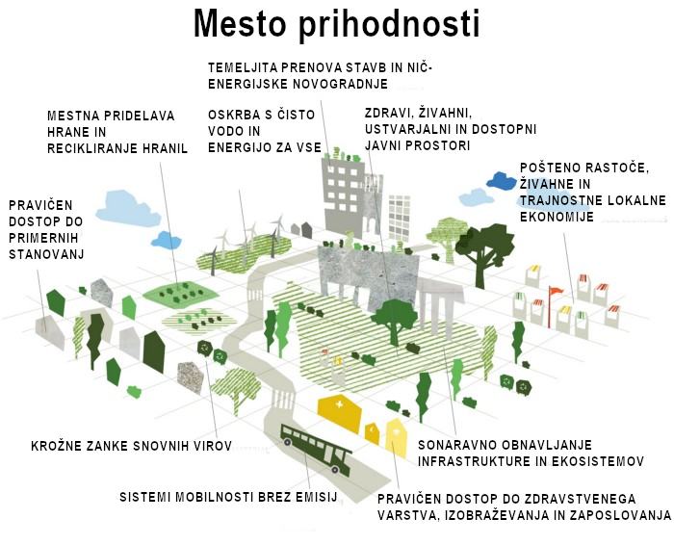
Osrednji dejavniki in rezultati prostorskega načrtovanja na občinski ravni v Sloveniji na začetku XXI. stoletja
Prostorski rezultati (procesi, stanje ...
perspektive) – 3
brzdanje pomena zasebne lastnine in individualnega kapitala v prostoru
javno pred zasebnim, skupnostno pred individualnim (na javnih in skupnostnih območjih)
sonaravno, trajnostno, zdravo, vitalno
energetsko varčno, obnovljivo
strokovno, tehnično in tehnološko sodobno/inovativno
Grafična shema: Thriving Communities

Slide 8
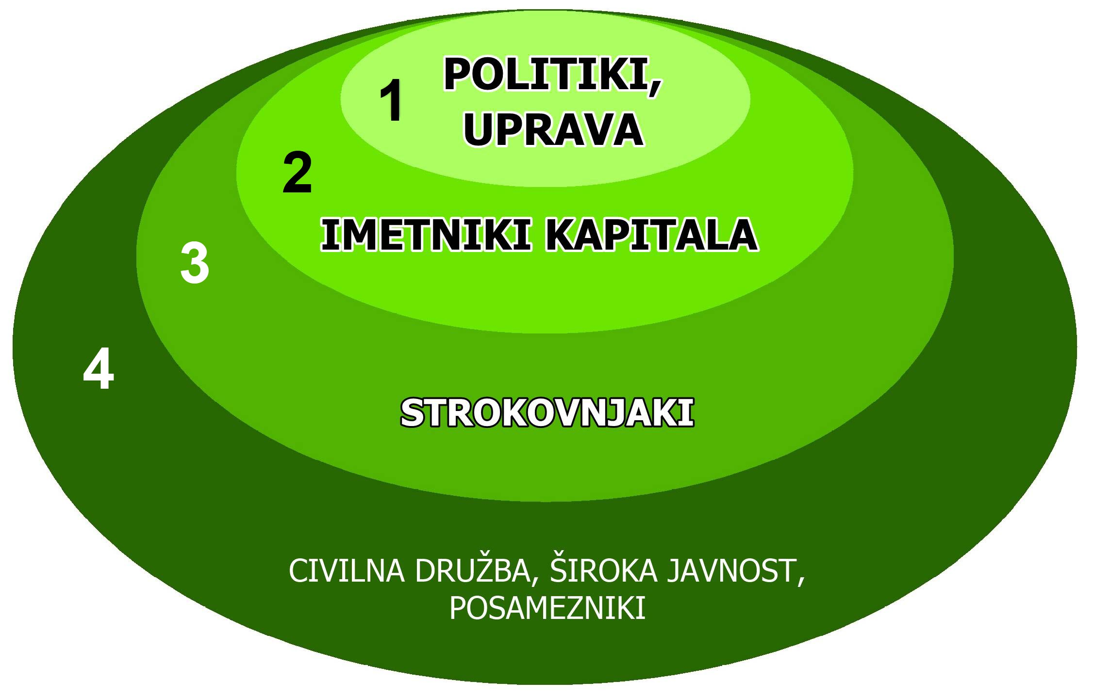
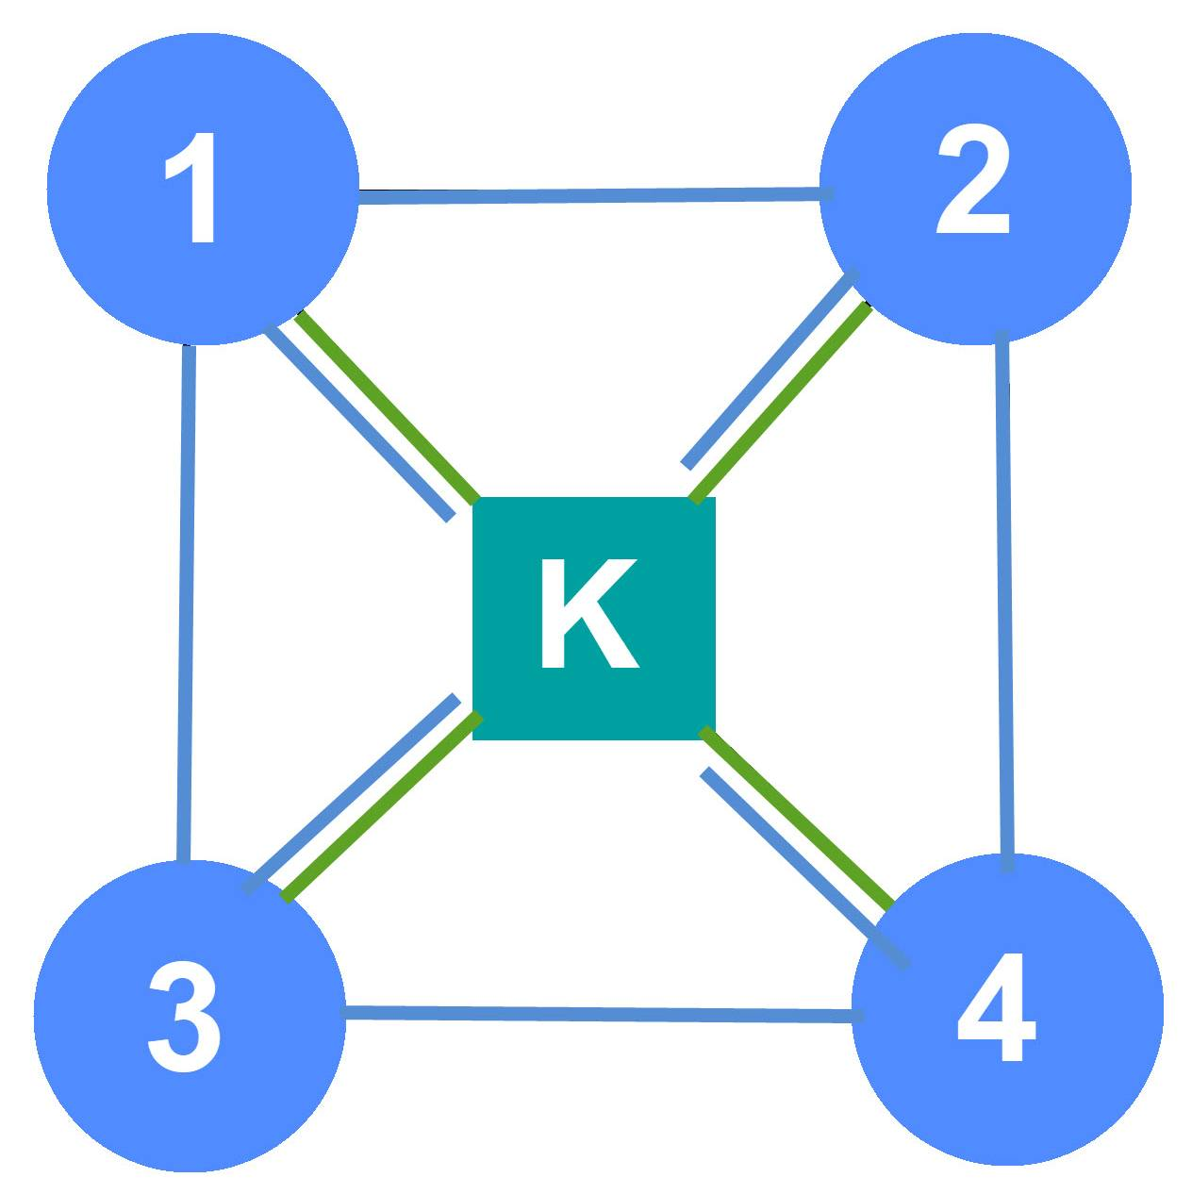
Osrednji dejavniki in rezultati prostorskega načrtovanja na občinski ravni v Sloveniji na začetku XXI. stoletja
Udeleženi družbeni subjekti (vloga, perspektive)
Načini delovanja DOSLEJ-POPREJ:
hierarhično, lobistično, zaprto, netransparentno
Načini delovanja VNAPREJ (PERSPEKTIVNO):
povezano, sodelujoče, animirajoče, informativno, odprto-vključujoče, enakostno, pravično
K – koordinativno telo
1 2 3 4 – glej grafični
prikaz na levi

Slide 9
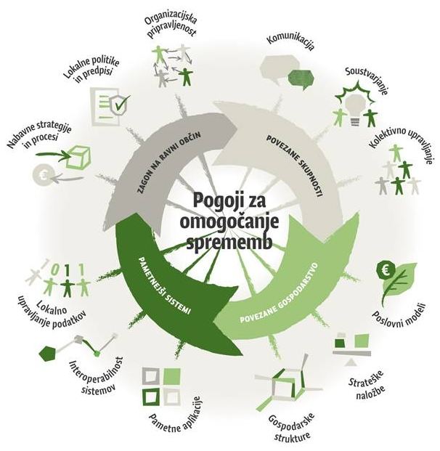
Osrednji dejavniki in rezultati prostorskega načrtovanja na občinski ravni v Sloveniji na začetku XXI. stoletja
Sistem prostorskega načrtovanja (pretekle spremembe ... perspektive)
DOSLEJ-POPREJ:
pogosto spreminjanje zakonodaje
parcialnost (ločenost prostor. in gospodar. plan.)
politično-ciljna diskontinuiteta, omejenost na štiriletne mandate
zamudnost, togost
VNAPREJ (PERSPEKTIVNO):
celostno, interdisciplinarno, dolgoročno
Veljava strokam!
opolnomočena civilna družba
Grafična shema: Thriving Communities

